Slide 1
私たちは、
わんくま同盟です。

Slide 2
わんくま同盟って何？
わんくま同盟は、コミュニティで活動している者たちの集団です。
縦の繋がりはなく、横の繋がりで成り立っています。
メンバは全員平等であり自由です。
各自のスタイルで情報提供などをしています。

Slide 3
具体的には？
オンラインによる情報発信
静的サイト
Blog
フォーラム
オフラインによる情報発信
勉強会
懇親会
インスタントミーティング

Slide 4
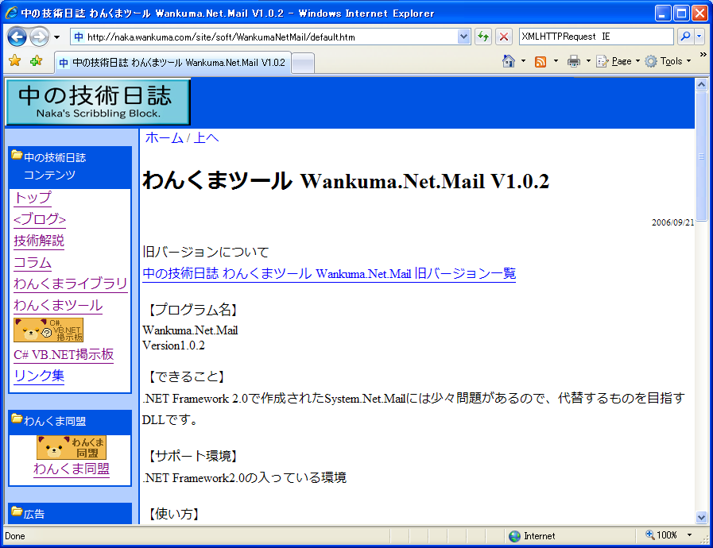
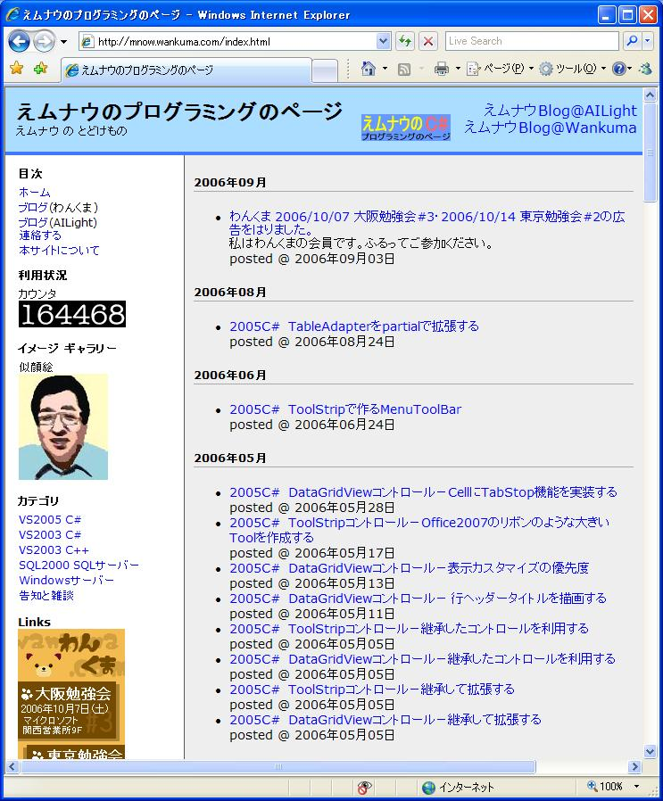
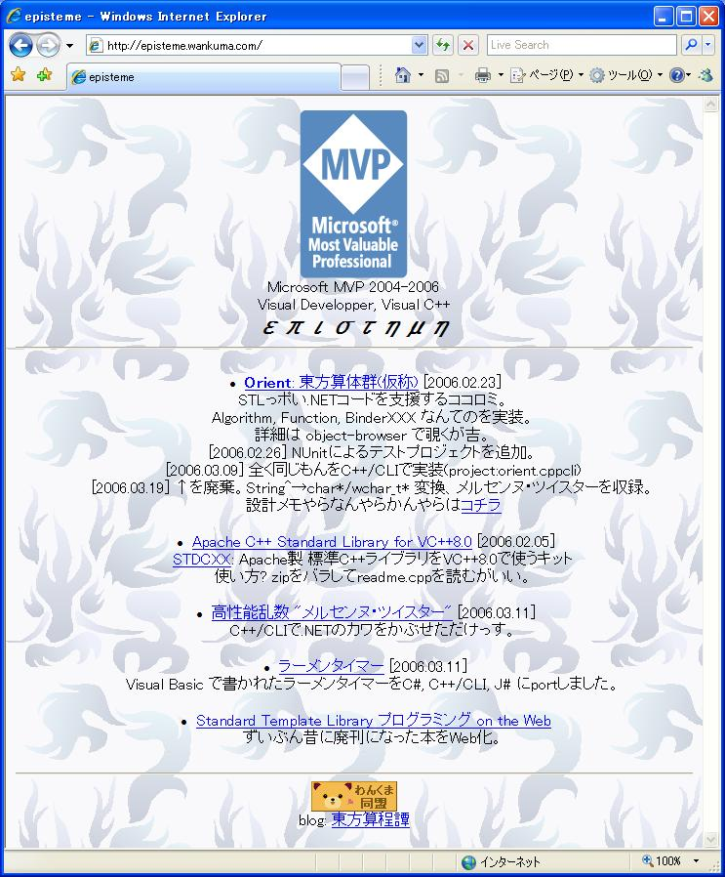
オンライン 静的サイト
episteme
επιστημη
中の技術日誌
中 博俊
えムナウのプログラミングのページ
えムナウ
Etc…

Slide 5
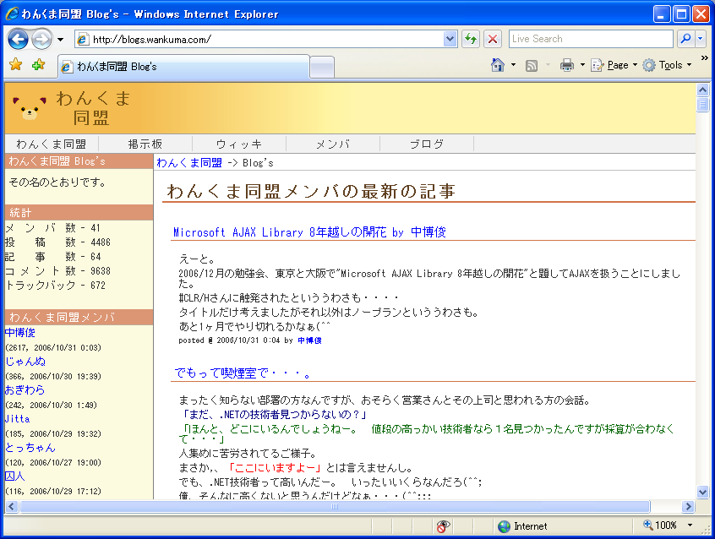
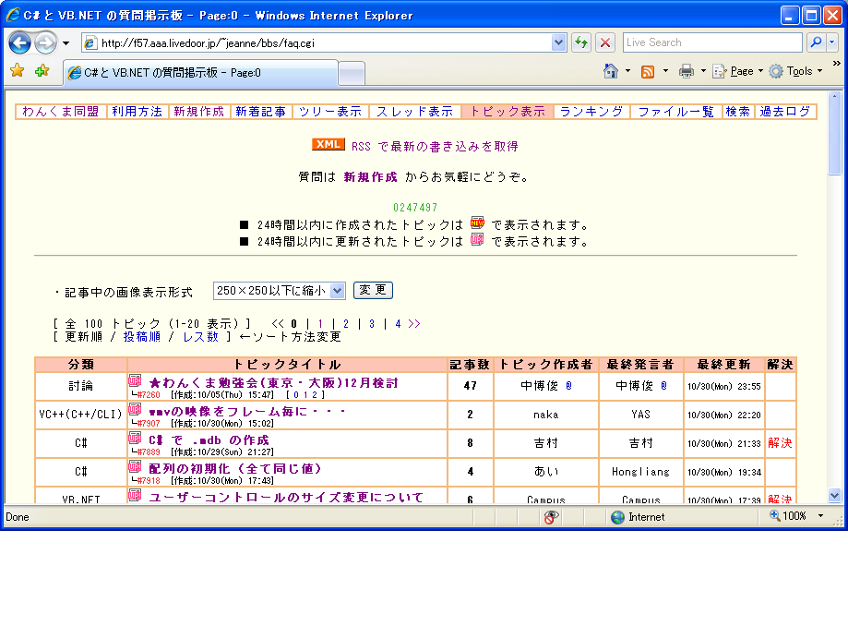
オンライン blog & フォーラム
フォーラム
blog

Slide 6
オフライン
2006/06/17 大阪 #1
2006/08/04 大阪 #2 & 東京 #1
2006/08/30 TechEd 会場内 ストリートライブ
2006/09/01 大阪懇親会
2006/10/07 大阪 #3
2006/10/14 東京 #2
2006/11/15,16 MSC東京会場ストリートライブ
2006/11/29 MSC大阪会場ストリートライブ

Slide 7
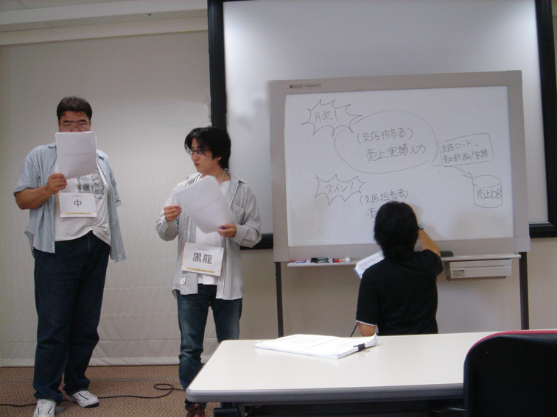
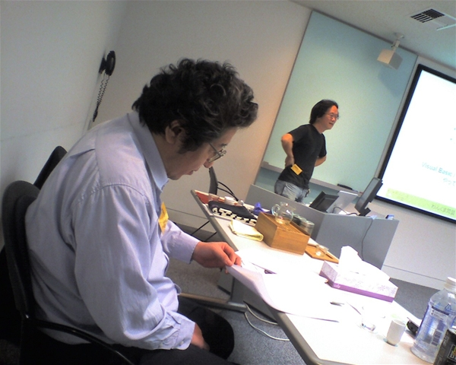
オフライン
2006/10/14 東京 #2
2006/10/07 大阪 #3

Slide 8
あなたも参加しませんか？
勉強会に参加しませんか？
わんくま同盟 東京勉強会 #3 (2006/12/09)
もっと知ろうよ。コード アクセス セキュリティ by om(takanao)
“template vs. generics”総称型のからくりと功罪 by επιστημη
"delegate + generics"汎用化による量産の技術 by えムナウ
Microsoft AJAX Library 8年越しの開花 by 中博俊
わんくま同盟 大阪勉強会 #4 (2006/12/16)
Windows PowerShell ～.NETベースのシェル・スクリプト実行環境～ by むたぐち
リフレクションを使用したことがありますか？ by Pandora
Microsoft AJAX Library 8年越しの開花 by 中博俊
いまさら聞けないDIコンテナ入門～自作DIコンテナのススメ～ by 黒龍

Slide 9
一緒に情報発信をしていきましょう
c
n
まゆりん
とっちゃん
十郎
koka
inogucci
ghost_shell
じゃんぬねっと
アクア
ヽ(ﾟ∀｡)ﾉうぇね
やねうらお
おぎわら
中博俊
Pandora
taos
ぜひご参加ください!!
刈歩 菜良
えムナウ
夏椰
むたぐち
trapemiya
買太郎
aera
囚人
108bones
Jitta
επιστημη
Moo
ognac
なおこ(・∀・)
zee
ue
黒龍
R・田中一郎
まどか
十兵衛
まさぶん
恣意の
ゆき
ひろえむ
taka

